Slide 1
HTTP & REST
2020-08-18
신길용

Slide 2
Contents
HTTP 2. REST 3. GraphQL, Odata
- HTTP란? - REST란? - GraphQL
- HTTP 동작 - REST 구성요소 - Odata
- HTTP 특징 - REST 특징
-HTTP 메소드

Slide 3
HTTP (Hiper Text Transfer Protocol)
텍스트 기반의 통신 규약으로 인터넷에서 데이터를 주고받을 수 있는 프로토콜
Notes:
이렇게 규약을 정해두었기 때문에 모든 프로그램이 이 규약에 맞춰 개발해서 서로 정보를 교환할 수 있게 되었다.

Slide 4
HTTP 동작
요청 : client -> server
응답 : server -> client
Notes:
클라이언트가 브라우저를 통해서 어떠한 서비스를 url을 통하거나 다른 것을 통해서 요청(request)을 하면 서버에서는 해당 요청사항에 맞는 결과를 찾아서 사용자에게 응답(response)하는 형태로 동작한다

Slide 5
HTTP 특징
1
2
지구 밖에서도 육안으로 식별 가능
2
호주 퀸즐랜드에 위치
3
Connectionless
stateless
Request-Response
Notes:
비연결성connectionless은 클라이언트와 서버가 한 번 연결을 맺은 후, 클 라이언트 요청에 대해 서버가 응답을 마치면 맺었던 연결을 끊어 버리는 성질을 말합니다.
따라서 연결을 유지하기 위한 리소스를 줄이면 더 많은 연결을 할 수 있으므로 비연결적인 특징을 갖습니다.
Connectionless로 인해 서버는 클라이언트를 식별할 수가 없는데, 이를 Stateless, 무상태성
장점은 쓸데없는 자원의 낭비를 줄일 수 있다는 점이고,
단점은, 클라이언트의 상태를 유지시켜줄 수 없다는 점입니다.
클라이언트에서 요청(request)를 보내면 서버는 요청을 처리해서 응답(response

Slide 6
HTTP 메소드
GET
POST
PUT
DELETE
HEAD
OPTIONS
TRACE
PATCH
CONNECT
Notes:
클라이언트와 서버 사이에 이루어지는 요청(Request)과 응답(Response) 데이터를 전송하는 방식
쉽게말하면 서버에 요청을 보내는 방법!
GET: HTTP 서버에 데이터 검색을 요청한다
POST: HTTP 서버에 데이터를 생성, 수정과 삭제를 요청한다
PUT: POST처럼 정보를 서버로 제출하는 것이나 보통 갱신 위주다.
DELETE:웹 리소스를 제거할 때 사용한다.
HEAD: GET과 유사한 방식이지만, 실제 문서를 요청하는 것이 아니라, 문서 정보를 요청하는 것이다.
OPTIONS: HTTP서버 또는 엔드포인트가 허용하는 메소드 목록을 조회할때 사용한다
TRACE: 최종자원까지 경로를 따라 메시지 루프백 테스트를 수행한다
PATCH: PUT이 해당자원의 전체를 교체한다면 PATCH는 해당자원의 일부만 변경
CONNECT: 요청한 리소스에 대해 양방향 연결을 시작하는 메소드입니다

Slide 7
REST (Representational State Transfer)
자원을 이름으로 구분하여 해당 자원의 상태를 주고 받는 모든 것을 의미한다고 한다.
Notes:
구체적인 개념은 HTTP URL을 통해 자원을 명시하고, HTTP Method(POST, GET, DELETE, PUT)를 통해 해당 자원에 대한 CRUD(CREATE, READ, UPDATE, DELETE) 오퍼레이션을 적용하는 것이라고 할 수 있다.

Slide 8
REST의 구성요소
자원(Resource)
행위(Verb)
표현(Representation of Resource)
Notes:
자원 : Client는 URL을 이용하여 자원을 지정하고 해당 자원에 대한 조작을 Server에 요청한다
행위 : Client는 HTTP Method(POST, GET, DELETE, PUT)를 이용하여 지정한 자원에 대한 조작을 요청한다
표현 : Client가 Server에 자원에 대한 조작을 요청하면 Server는 이에 대한 적절한 응답(Representation)을 보낸다.

Slide 9
REST 특징
Client/Server
Stateless
Layered System
Self-descriptiveness
Cacheable
Uniform
Notes:
클라이언트는 유저와 관련된 처리를, 서버는 REST api를 제공함으로써 각각의 역활이 확실하게 구분되고 일관적인 인터페이스로 분리되어 작동할 수 있게 한다.
REST는 HTTP의 특성을 이용하기 때문에 무상태성을 갖는다. 즉 서버에서 어떤 작업을 하기 위해 상태정보를 기억할 필요가 없고 들어온 요청에 대해 처리만 해주면 되기 때문에 구현이 쉽고 단순해진다.
3. 클라이언트와 서버가 분리되어 있기 때문에 중간에 프록시 서버, 암호화 계층등 중간매체를 사용할 수 있어 자유도가 높다.
4. Json을 이용한 메세지 포멧을 이용하여 직관적으로 이해할 수 있고 REST api 메세지만으로 그 요청이 어떤 행위를 하는지 알 수 있다
5. HTTP라는 기존 웹표준을 사용하는 REST의 특징 덕분에 기본 웹에서 사용하는 인프라를 그대로 사용 가능하다.
6. Uniform Interface는 Http 표준에만 따른다면 모든 플랫폼에서 사용이 가능하며, URI로 지정한 리소스에 대한 조작을 가능하게 하는 아키텍처 스타일을 말한다.

Slide 10
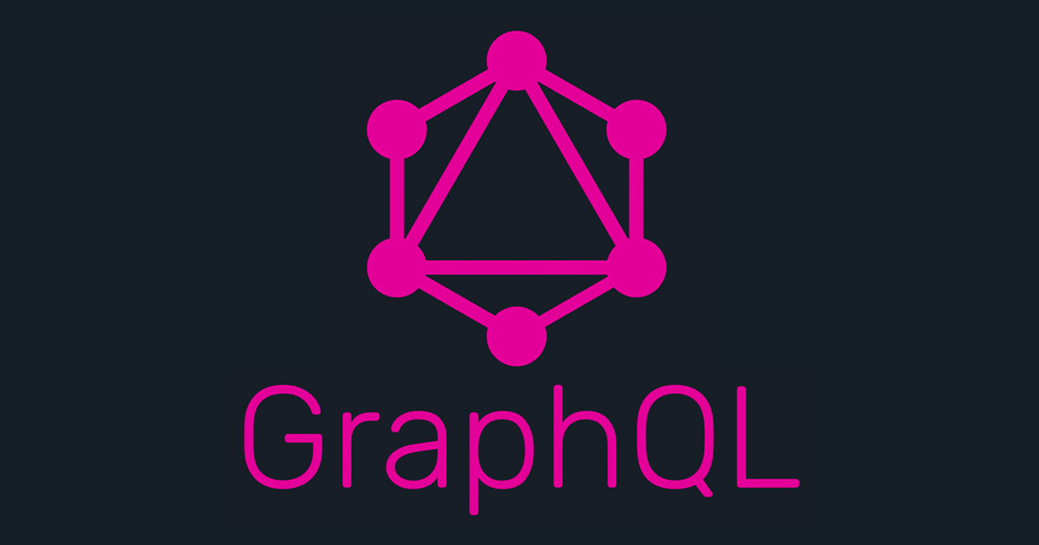
GraphQL
Notes:
기본적으로는 페이스북에서 만들어진 쿼리언어이다. GraphQL은 sql과 마찬가지로 쿼리 언어이다.
하지만 둘은 기본적으로 사용목적과 구조적인 차이가 있다.
우선 sql은 데이터베이스에 저장 된 데이터를 잘 가져오는 것을 목적으로하고,
gql 은 웹 클라이언트가 데이터를 서버로부터 효율적으로 가져오는 것이 목적임
- sql은 주로 백엔드 개발자가 작성하고 데이터를 호출하고,
gql은 보통 클라이언트 시스템에서 작성하고 호출함

Slide 11

Odata (Open Data Protocol)
Notes:
단순하고 표준적인 방법으로 쿼리 가능하고 상호 운용 가능한 REST API를 생성하고 사용할 수있는 개방형 프로토콜
OData는 요청 및 응답 헤더, 상태 코드, HTTP 메소드, URL 규칙, 미디어 유형, 페이로드 형식 및 쿼리 옵션 등을 정의하는 방법을 염려 할 필요없이 RESTful API를 구축하면서 비즈니스 논리에 집중할 수 있도록 도와줍니다

Slide 12
요약
HTTP
REST
GraphQL / ODATA
Request-Response형식의 데이터를 주고받을 수 있는 프로토콜
요청 : client -> server
응답 : server -> client
자원을 이름으로 구분하여 해당 자원의 상태를 주고 받는 모든 것
Resource
Verb
Representation of Resource
페이스북에서 만들어진 쿼리언어
단순하고 표준적인 방법으로 쿼리 가능하고 상호 운용 가능한 REST API를 생성하고 사용할 수있는 개방형 프로토콜

Slide 13
Q & A

